Slide 1
Drenážní systémy v neurointenzivní péči
BC. Lucia cehlárová

Slide 2
Definice
Drenáž je systém umožňující odtok krve, hnisu a jiných sekretů z operačních ran a tělních dutin, ve kterých by jejich hromadění výrazně komplikovalo proces hojení.

Slide 3
Dělení drenáží dle typu sání
AKTIVNÍ SÁNÍ:
Sekret z drénovaného prostoru je odsáván pod tlakem /Redonův drén/.
PASIVNÍ SÁNÍ:
Sekret z drénovaného prostoru je odsáván samovolně spádem pomocí gravitační síly z výše umístěné rány do sběrné nádoby, která je umístěna níže /úroveň určí lékař/.
Pasivní drenáž slouží preventivně proti předrénování nitrolebního prostoru, což by vedlo k nitrolební hypotenzi.

Slide 4
Nejčastěji používané typy drenáží na NCH
Subgaleální drenáž
Epidurální drenáž
Subdurální drenáž
Proplachová drenáž

Slide 5
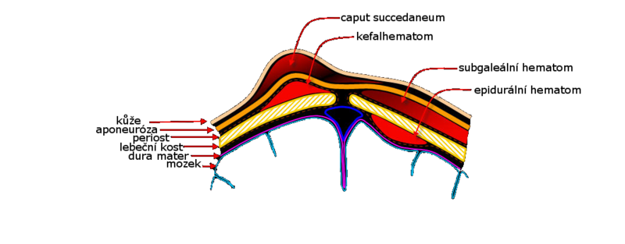
Subgaleální drenáž
drenáž mezi galeou a periostem

Slide 6
Subgaleální drenáž
užívají se redony s aktivním sáním
může být trvale odklemovaná /určí lékař/, při změně polohy nutné zaklemovat
v případě masivního sání drén klemujeme a pravidelně zprůchodňujeme /časový interval určí lékař/
při přisáváni likvoru nutno drén ihned zaklemovat a upozornit lékaře
hodnotí se množství a charakter punktátu /odvádí krev/.
lékař určí, jaké množství tekutin může redon nasát za 24 hod.
ponechává se dle množství a charakteru odpadu /nejčastěji 2 dny/
sestra provádí pravidelný záznam do dokumentace

Slide 7
Epidurální drenáž
drenáž mezi lebkou a tvrdou plenou mozkovou

Slide 8
Epidurální drenáž
používá se výjimečně /zavádí se po velkých kraniotomiích nebo po operacích epidurálního hematomu/
užívají se redony s aktivním sáním
může být trvale odklemovaná /určí lékař/, při změně polohy nutné zaklemovat
v případě masivního sání drén klemujeme a pravidelně zprůchodňujeme /časový interval určí lékař/
při přisávání likvoru nutno ihned zaklemovat a informovat lékaře
hodnotí se množství a charakter punktátu /odvádí krev/.
lékař určí, jaké množství tekutin může redon nasát za 24 hod.
sestra provádí pravidelný záznam do dokumentace

Slide 9
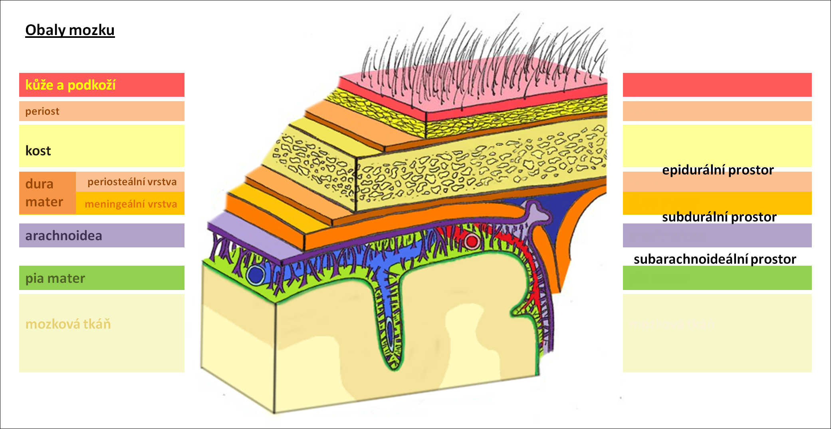
Subdurální drenáž
mezi tvrdou plenou a pavoučnicí (arachnoidea)

Slide 10
Subdurální drenáž
plní funkci terapeutické drenáže – umožňuje rozvinutí utlačovaného mozku
drenáž se používá 3-5 dnů, ruší se až po kontrolním vyšetření CT.
drenáž může byt na aktivním nebo pasivním sání /určí lékař/.
zpravidla se redon zprůchodňuje á 1-2 hod /časový interval určí lékař/
hodnotí se množství a charakter punktátu /odvádí krev a likvor/.
lékař určí, jaké množství tekutin může redon nasát za 24 hod.
u nemocných s CHSDH a HYGROMEM se volí rehydratace, aby se mozek zpátky dobře rozvinul.
u edému mozku je důležitá omezená hydratace.
sestra provádí pravidelný záznam do dokumentace

Slide 11
Proplachová drenáž
proplachová drenáž se zavádí u abscesů
dutina abscesu se vyplachuje nejčastěji 1% roztokem betadiny /FR + Betadine, koncentraci roztoku i rychlost průtoku určí lékař/
je nutné sledovat množství roztoku odváděného dovnitř i ven z abscesové dutiny
do abscesového prostoru se mohou aplikovat léčiva /ATB/. Aplikaci provádí lékař za asistence sestry.
drenáž se ponechává 5 - 7 dnů
sestra provádí pravidelný záznam do dokumentace.
nutná současná dlouhodobá ATB terapie

Slide 12
POMŮCKY k převazu rány s drenáží
krycí materiál /Gazin – obložka na TSK, sterilní čtverce/
lepení na zadní jámu
sterilní jednorázová pinzeta
sterilní tampónky
dezinfekce
popř. betadine ung.
emitní miska
nesterilní rukavice

Slide 13
POMŮCKY při výměně sběrné nádoby drenážní soupravy
nesterilní rukavice
peán
dezinfekce
sběrná nádoba /v případě pasivního sání - perforujeme růžovou jehlou harmonikový ukazatel vakua redonu, na jehlu přiložíme sterilní tampón a jemně přelepíme náplastí/

Slide 14
POMŮCKY při zrušení drenáže
chirurgická pinzeta a nůžky
sterilní tampóny
dezinfekce
černý igelitový sáček /pro vhození zrušené drenážní soupravy/
obvazový materiál – sterilní čtverce
lepení
popř. šicí materiál a jehelec
emitní misku
růžovou jehlu /v případě aktivního sání k zrušení podtlaku/

Slide 15
OŠETŘOVATELSKÝ POSTUP PRÁCE PŘI PŘEVAZU RÁNY S DRENÁŽÍ
I. POVINNOSTI PŘED VÝKONEM
lékař či sestra informuje pacienta
sestra připraví pomůcky k převazu /převazový vozík/
umyjeme a dezinfikujeme si ruce, nasadíme nesterilní rukavice
II. POVINNOSTI PŘI VLASTNÍM VÝKONU
sestra zajistí vhodnou polohu pacienta
s rukavicemi odstraní obvaz a jednotlivé vrstvy krytí
asistuje lékaři při výkonu za aseptických podmínek
sestra dle lékaře přiloží krytí, popř. kompresi
standardní krytí rány: kolem drenáže vložíme obložku Gazin /na TSK/ s betadine ung., poté kryjeme sterilním čtvercem a přelepíme lepením na zadní jámu, tak aby bylo zabráněno vstupu infekce.
před výkonem možnost podání analgetik dle ordinace lékaře.

Slide 16
OŠETŘOVATELSKÝ POSTUP PRÁCE PŘI PŘEVAZU RÁNY S DRENÁŽÍ
III. POVINNOSTI PO VÝKONU
sestra uklidí a dezinfikuje pomůcky
sestra zajistí změnu polohy nemocného dle přání a zdravotního stavu klienta
sestra se v péči o drenáž řídí pokyny lékaře (poloha, časové intervaly klemování, maximální množství sekretu).
provede záznam o stavu rány, množství a charakteru sekretu v drenáži i způsobu péče o systém a provedení převazu do zdravotní dokumentace.
sledujeme celkový stav klienta, stav operační rány a funkčnost a těsnost drenážní soupravy.
v případě prosaku přiložíme na ránu další krycí vrstvu /mesorb/ a ihned informujeme lékaře.
převaz rány provádíme v intervalu 1-2 dnů.

Slide 17
OŠETŘOVATELSKÝ POSTUP PŘI VÝMĚNĚ SBĚRNÉ NÁDOBY
I. POVINNOSTI PŘED VÝKONEM
sestra informuje pacienta
sestra připraví pomůcky k výměně sběrné nádoby drenážní soupravy
umyjeme a dezinfikujeme si ruce, nasadíme nesterilní rukavice

Slide 18
OŠETŘOVATELSKÝ POSTUP PŘI VÝMĚNĚ SBĚRNÉ NÁDOBY
II. POVINNOSTI PŘI VLASTNÍM VÝKONU
DRENÁŽ S AKTIVNÍM SÁNÍ:
sestra zajistí vhodnou polohu pacienta
zaklemujeme tlačky i koníkem a peánem spojovací hadičku drenážní soupravy u rány i u drénu
poté odpojíme samotný redon od drenáže.
odezinfikujeme a napojíme nový redon /nerušíme podtlak/.
poté odklemuje tlačku přímo na redonu, odstraní peán a pomalu uvolňuje koníka u hlavy.
po zprůchodnění se tlačky na redonu zaklemují a koník zůstává otevřený, aby nedošlo k ucpání drenáže /v tomto případě by se musel drén zrušit a dle stavu nemocného zavést novou drenáž/
sestra provede záznam o výměně redonu do dokumentace

Slide 19
OŠETŘOVATELSKÝ POSTUP PŘI VÝMĚNĚ SBĚRNÉ NÁDOBY
DRENÁŽ S PASIVNÍM SÁNÍ:
za aseptických podmínek zrušíme podtlak na redonu /růžovou jehlou perforujeme harmonikový ukazatel vakua na redonu/.
na jehlu jemně přiložíme sterilní tampón a přelepíme náplastí.
polohu drenáže určí lékař.
sestra provede záznam o výměně redonu do dokumentace

Slide 20
OŠETŘOVATELSKÝ POSTUP PŘI VÝMĚNĚ SBĚRNÉ NÁDOBY
III. POVINNOSTI PO VÝKONU
sestra uklidí a dezinfikuje pomůcky
použitou sběrnou nádobu na jedno použití vyhazujeme do biologického materiálu
sleduje stav pacienta a funkčnost i těsnost drenáže
sestra se v péči o drenáž řídí pokyny lékaře (poloha, časové intervaly klemování, maximální množství sekretu).
provede záznam o výměně redonu do zdravotní dokumentace.

Slide 21
OŠETŘOVATELSKÝ POSTUP PŘI ZRUŠENÍ DRENÁŽE
I. POVINNOSTI PŘED VÝKONEM
lékař či sestra informuje pacienta
sestra připraví potřebné pomůcky
umyjeme a dezinfikujeme si ruce, nasadíme nesterilní rukavice

Slide 22
OŠETŘOVATELSKÝ POSTUP PŘI ZRUŠENÍ DRENÁŽE
II. POVINNOSTI PŘI VLASTNÍM VÝKONU
sestra zajistí vhodnou polohu pacienta
s rukavicemi odstraní obvaz a jednotlivé vrstvy krytí a zruší podtlak v redonu /pomocí růžové jehly perforuje harmonikový ukazatel vakua na redonu/
asistuje lékaři při výkonu za aseptických podmínek
sestra asepticky kryje ránu
před výkonem možnost podání analgetik dle ordinace lékaře.

Slide 23
OŠETŘOVATELSKÝ POSTUP PŘI ZRUŠENÍ DRENÁŽE
III. POVINNOSTI PO VÝKONU
sestra uklidí a dezinfikuje pomůcky
sestra zajistí změnu polohy nemocného dle přání a zdravotního stavu klienta
drenážní systém vyhazuje do biologického materiálu
sleduje stav pacienta a rány /prosak/.
provede záznam o zrušení drenáže a stavu rány /přidání sutury/ do zdravotní dokumentace.

Slide 24
OŠETŘOVATELSKÁ DOKUMENTACE
lékař zaznamená typ drenáže, druh sání, časové intervaly klemování, maximální množství odvedeného sekretu v ml za 24hod. do resuscitačního záznamu a informuje ošetřující sestru.
sestra provede v den operačního výkonu záznam o přítomnosti drenáže a dnu zavedení do resuscitačního záznamu /nultý operační den je počítán prvním dnem zavedení drenáže/.
sestra provádí záznam o odvedeném množství a charakteru sekretu á 12 hod. do dokumentace, v případě poplachové drenáže á 4 hod.
záznam obsahuje tyto údaje - množství odvedeného sekretu/ množství sekretu v redonu
sestra provede záznam při výměně či zrušení redonu do dokumentace.
provádíme záznam o stavu rány a způsobu ošetření.

Slide 25
KOMPLIKACE
neprůchodnost drenážního systému:
ucpání nebo zalomení drenážního systému
povytažení, či zasunutí drenážního systému
úplné vytažení drenážního systému
při pasivním sání vysoké nastavení přepadu nebo chybné vyměření nultého bodu.
nitrolební hypotenze /zhoršuje se kvantita i kvalita vědomí/
rozpojení drenážního systému s únikem sekretu /náhlý odtok sekretu/
neklidný nebo nespolupracující pacient
při pasivním sání nízké nastavení přepadu nebo chybné vyměření nultého bodu.
nedodržení množství odvedeného sekretu dle ordinace
nitrolební hypertenze /projevy: vomitus, nauzea, cefalea, změny vědomí, vyšší TK, nižší P/
nedodržení množství odvedeného sekretu dle ordinace
zanesení infekce z důvodu nedodržení aseptických podmínek
zarudnutí, otok, bolestivost, febrilie
obtékání sekretu v místě zavedení drenáže

Slide 26
ZVLÁŠTNÍ UPOZORNĚNÍ
v péči o drenážní systém je nutná absolutní opatrnost, asepse a 100% soustředění.
komplikace řeší ošetřující sestra neprodleně s lékařem
sestra vždy zacvakne drenážní soupravu při změně polohy klienta.
o snížení systému v případě malého přepadu nebo naopak zvýšení v případě jeho velkého přepadu je pouze v kompetenci lékaře, nutné provést zápis o změně polohy do dokumentace /lékařem i sestrou/.
sběrné nádoby popisujeme typem drenáže /SGR, EDR, SDR/.
sběrnou nádobu upevníme dle ordinace lékaře k lůžku pacienta nebo na cm vodního sloupce pravítka zevní komorové drenáže, kdy nultý bod tvoří vodorovná spojnice zevního zvukovodu s horní hranou sběrné nádoby.
nikdy se nevzdalujeme při odpouštění drenáže, po celou dobu sledujeme stav pacienta /GCS, stav zornic, FF/.
upozorňujeme klienta na odpouštění drenáže a monitorujeme bolestivost.
drén nepokládáme na zem.
po zrušení drenáže se místo vpichu zpravidla suturuje stehem.

Slide 27
DĚKUJI ZA POZORNOST

